Slide 1
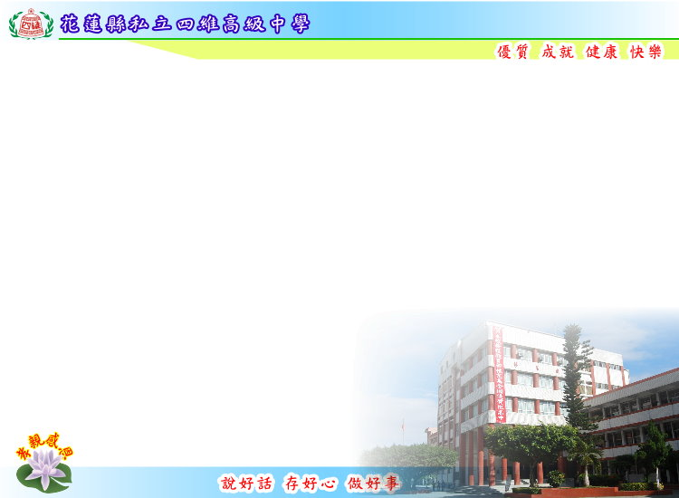
花蓮四維高級中學 104學年度 精進優質 輔導訪視
學校簡報
報告人：廖偉辰 校長
105年4月15日

Slide 2
前言
感恩國教署訪視委員蒞校指導。
期許透過「精進優質計畫」輔導訪視，對學校行政管理、課程教學、學務輔導及專業類科等子計畫的執行作質化、量化的檢視，藉以改善缺失，提昇行政效能與教學成效造福學子。

Slide 3
報告大綱
壹、學校概況
貳、計畫緣起
參、辦理成效
肆、自主管理成效
伍、辦理特色
陸、結語

Slide 4
壹、學校概況
本校成立於民國51年，62年黃英吉校長(現任董事長)到任。
95年黃校長轉任董事長，43年生命辦學，樹立優質辦學典範。本人在校服務33年，102年8月1日正式接任校長。
學校教職員133人，平均年齡38歲，年輕、活力有熱情，其中校友佔31人，具愛校心與向心力，成員中無工友。

Slide 5
學校概況(二)
班級數43班（普通科8班、綜合高中35班）學校人數1933人是宜花東地區高中職學生人數最多的優質學府。
綜合高中學程多元，設有十大學程，學生人數佔全校83%。
學生組成結構：弱勢族群比例高，更需師長以慈悲心照顧關懷，協助生活、課業、經濟與心理輔導。

Slide 6
學校概況(三)-學生組成結構
弱勢族群比例高，更需師長以慈悲心照顧關懷，協助生活、課業、經濟與心理輔導。
1.低收入戶139人。(佔全校學生7.2%)
2.單親621人。(佔全校學生32.1%)
3.父母雙亡4人。
4.原住民657人。(佔全校學生34.0%)
5.特殊教育生73人。
6.家戶所得148萬以下1906人。 (佔全校學生98.6%)

Slide 7
學校概況(四)-101-104招生情況
學年度 | 核定招生數 | 實際招生數 | 招生達成率
101 | 741 | 853 | 115%
102 | 741 | 721 | 97%
103 | 711 | 606 | 85%
104 | 711 | 723 | 102%
P6

Slide 8
學校概況(五)
落實生活教育重視品德深耕，連續23度榮獲生活教育特優獎項。
連續五度(92.95.98.101.104)榮獲教育部綜合高中諮詢輔導訪視優等。
連續六年(99-104)榮獲教育部核定為品德教育深耕發展學校。
連續五年(100-104)榮獲公益信託星雲大師教育基金「三好校園實踐學校」 。

Slide 9
貳、計畫緣起
96~101年: 本校以品德教育為根本，申辦高中優質化補助方案，獲得肯定奉核為全國第一批優質化高中，並且連續兩期程六年推動高中優質化計畫，在升學、技能等方面締造優異佳績，大幅提昇學校辦學成效與向上動能，師生蒙優質化的助緣受益成長。
102年: 因招生超收，致優質高中認證被取消，因而無法繼續申請特色領航優質化第三期程計畫。但本校並不因此而停滯，在少子化衝擊，仍逆向思考，斥資數億元接續興建觀光餐飲大樓-五和樓，e化教學大樓-接納樓與標準紅土操場，三好樓-宿舍中央空調及三好廣場，營造更優質的教學環境,提昇教學品質，造福學子。

Slide 10
貳、計畫緣起(二)
103年:初次申辦精進優質計畫，透過與合作學校中華科技大學的協助，針對校務評鑑之行政管理、課程發展、學務輔導三項範疇，推動辦理三項子計畫，成效優良。
104年:延續辦理精進優質計畫，擴大合作學校，除原先中華科技大學，另增加慈濟科技大學與台北城市科技大學。針對校務評鑑之行政管理、課程發展、學務輔導、專業群科等四項範疇，及新增拍攝一部微電影，共擬定辦理五項子計畫。
9

Slide 11
學校評鑑項目分析
學校評鑑結果 接受評鑑時間:102年9月
校長領導 | 行政管理 | 課程教學 | 實習輔導 | 學務輔導 | 環境設備 | 社群互動 | 績效表現 | 專業群科
 |  |  |  |  |  |  |  | 電機與電子群 | 商業與管理群 | 外語群 | 餐旅群 | 藝術群
2等 | 3等 | 2等 | 2等 | 2等 | 2等 | 2等 | 2等 | 2等 | 2等 | 2等 | 2等 | 2等

Slide 12
參、辦理成效
編號 | 子計畫名稱 | 核定經費
104-1 | 行政服務品質精進計畫 | 378,300
104-2 | 精進科普教學計畫 | 574,936
104-3 | 舞動青春協奏曲豐富學習歷程 | 580,000
104-4 | 專業學程特色，深耕精進計畫 | 716,764
104-5 | 來自青春的你 | 50,000
經費合計 |  | 2400,000

Slide 13
104-1行政服務品質精進計畫

Slide 14
計畫名稱 | 行政服務品質精進計畫
辦理項目 | 行政管理
合作對象 | 中華科技大學
計畫目標 | 建立教職員認同感，逐步健全體制與運作，並為相關措施的系統化與法制化奠定鞏固的基礎。 透過共同學習職能研習，提升行政團隊服務職能，提昇校長領導作為，建立在地優質的四維學府品質文化。 建置e化智慧管理平台，簡化行政流程，以提升行政效能。
工作內涵 | 104-1-1行政管理效能提昇研習 104-1-2教職員行政SOP共學研習 104-1-3建置e化智慧管理平台

Slide 15
經資門 | 金額(元) | 執行內容
資本門 | 234,000 | 41U機櫃1個 網路集線器3台 無線AP3台 網路攝影機1台 PoE網管交換供電器1台
經常門 | 82,946 | 10/23專業諮詢費 11/28、12/05行政作業管理研習 12/12專業諮詢費 12/12專案流程管理研習 12/07自主管理研習 12/10資訊管理研習 12/19專業諮詢費
合計 | 316,946 | 佔總經費比率13%

Slide 16
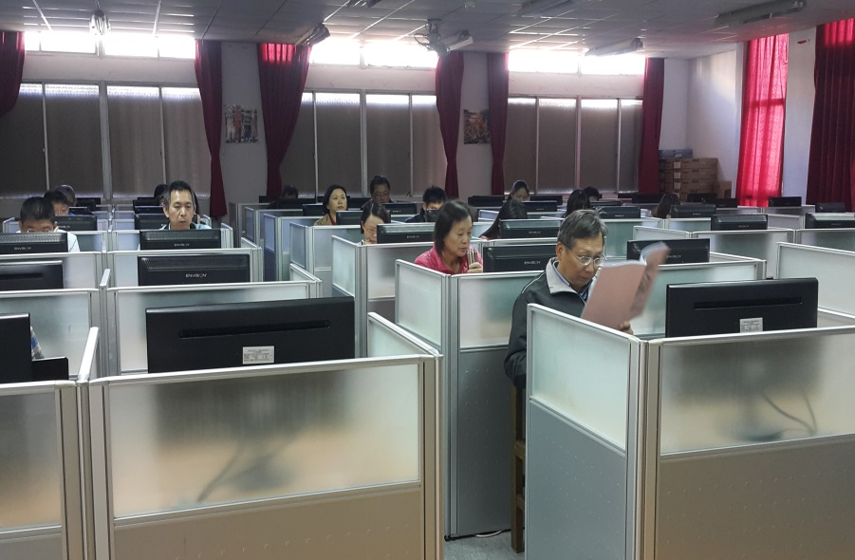
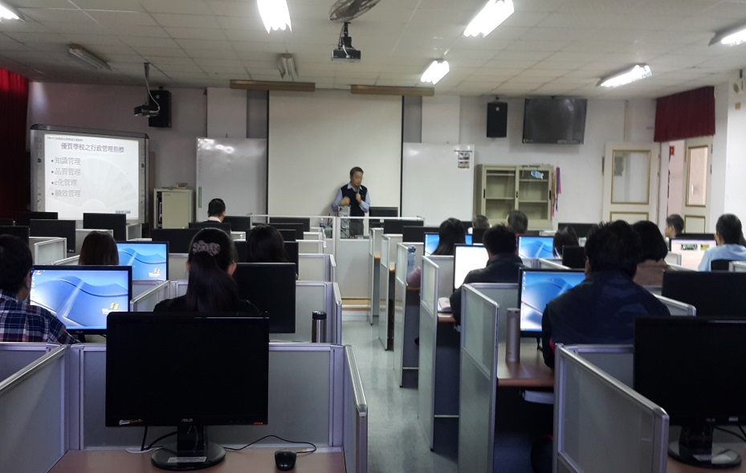
104-1行政服務品質精進計畫
104-1-1行政管理效能提昇研習
104年11月28日及12月5日辦理行政作業管理研習，邀請中華科技大學孫仲偉教授到校經驗分享，計有行政人員80人次參與講座，有效提升行政管理知能。

Slide 17
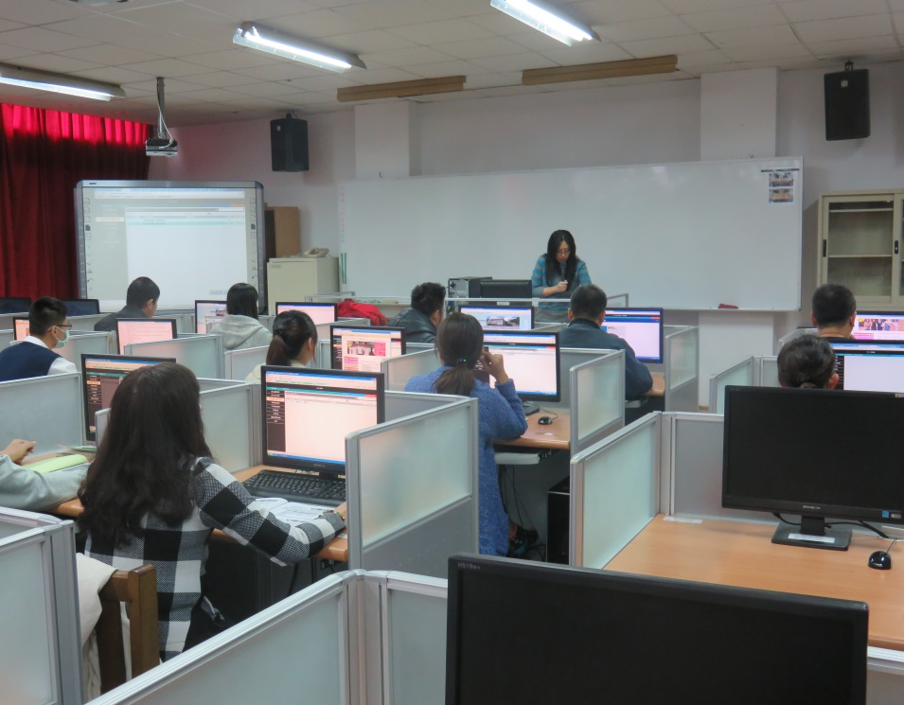
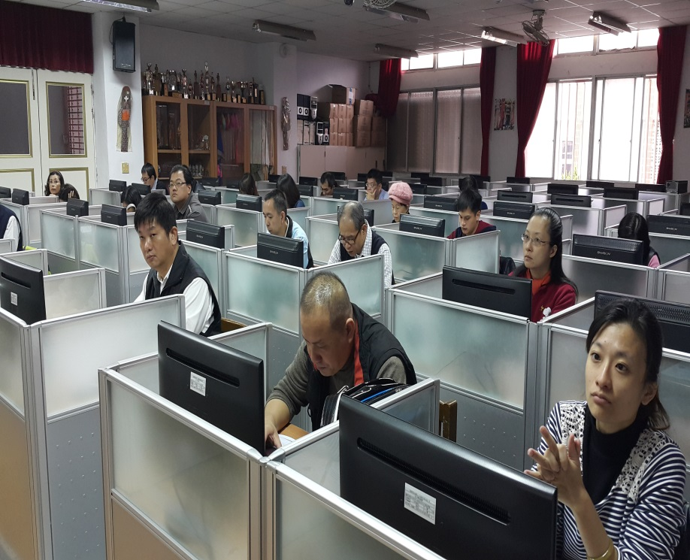
104-1行政服務品質精進計畫
104-1-2教職員行政SOP共學研習
104年12月12日辦理專案流程管理研習，計有行政人員40名教師參與講座，有效提升專案管理知能。

Slide 18
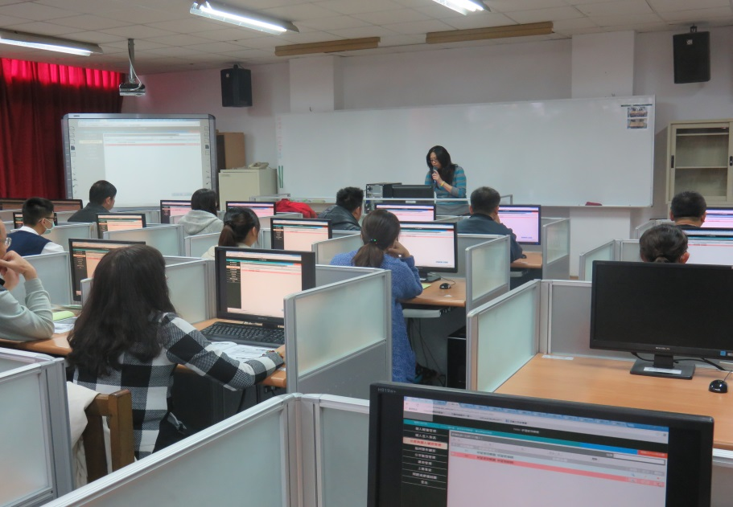
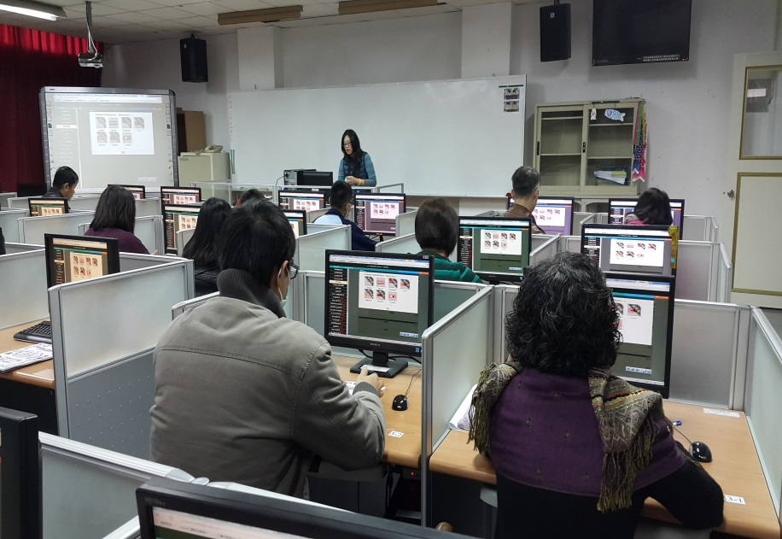
104-1行政服務品質精進計畫
104-1-3建置e化智慧管理平台
104年12月7日辦理自主管理研習；12月10日辦理資訊管理研習，計有行政人員70人次參與，有效提升e化管理能力。

Slide 19
104-2指標項目 |  | 104學年度 |  | 具體成果質性描述
 |  | 目標 | 績效
校訂績效指標 | 行政管理與服務提昇研習場數 | 4場 | 3場 | 行政人員能具備服務熱忱
 | 內部自主管理研習場數 | 2場 | 1場 | 行政人員能有自主管理之認知
 | 資訊系統研習場次 | 4場 | 1場 | 行政人員能熟悉行政系統之操作
 | 自主管理資料製作件數 | 4件 | 4件 | 完成自主管理資料4件製作
 | 行政E化系統使用率 | 80% |  | 能透過E化系統廣泛運用與分享
 | 計畫網站建置、維護、成果數位化上傳 | 4項 |  | 透過i-school系統作為知識管理平臺

Slide 20
104-2指標項目 |  |  | 104學年度 |  | 具體成果質性描述
 |  |  | 目標 | 績效
署訂績效指標 | 編號 | 績效指標
 | 2.1 | 學校分層負責明細表及處室規章制度 | 1式 | 1式 | 完成學校分層負責明細表及處室規章制度1式製作
 | 2.2 | 建立行政程序及流程(SOP) | 1式 | 1式 | 完成建立行政程序及流程(SOP)1式製作
 | 2.4 | 自主管考機制製作件數 | 12件 | 12件 | 完成自主管考機制製作件數12件製作
 | 2.6 | 計畫網站建立與更新 | 1式 | 1式 | 完成學校官網建立與更新1式製作

Slide 21
104-2 精進科普教學計畫

Slide 22
計畫名稱 | 精進科普教學計畫
辦理項目 | 課程教學
合作對象 | 輔仁大學
計畫目標 | 強化學校實驗室功能，增進學生做實驗的能力，落實科教精神。 續辦激勵教師使用多媒體補助教材，增進教師E化教學能力。 辦理教學平台運用研習，活化教學。 辦理花蓮地景空拍影像工作坊，深耕學習社區自然景觀。
工作內涵 | 104-2-1探索科學遊學趣 104-2-2教學E起來 104-2-3飛閱洄瀾地景

Slide 23
經資門 | 金額(元) | 執行內容
資本門 | 436,305 | 建置教師數位學習檔案系統1套 通用實驗室器材實驗箱6個 實驗室必備實驗鐵架及夾具整理箱2個 教學展示用複式光學顯微鏡1個 空拍機2台
經常門 | 104,814 | 12/3飛閱洄瀾專題講座 12/5探索科學遊學趣專題講座 12/22飛閱洄瀾-空拍機校外教學 12/23探索科學遊學趣專題講座
合計 | 541,119 | 佔總經費比率23%

Slide 24
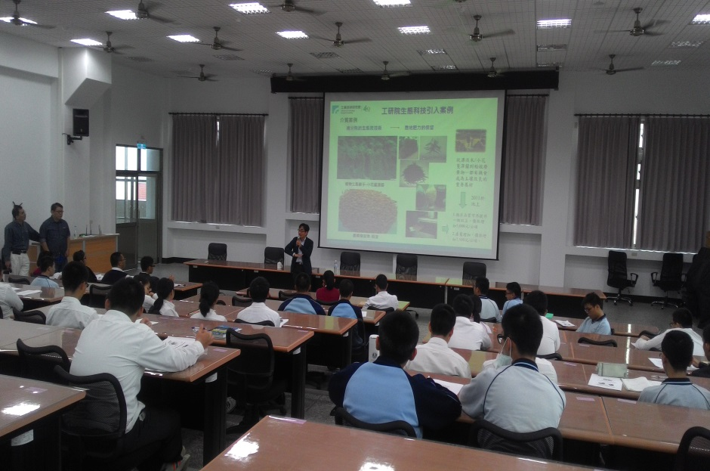
104-2 精進科普教學計畫
104-2-1探索科學遊學趣
104年12月23日辦理「綠建築與綠色能源的發展趨勢」專題講座。邀請CNS國家標準技術委員會委員李士畦博士到校經驗分享，計有70名師生參與講座，有效提升數理科教師科展指導能力，與學生的科學研究水平。

Slide 25
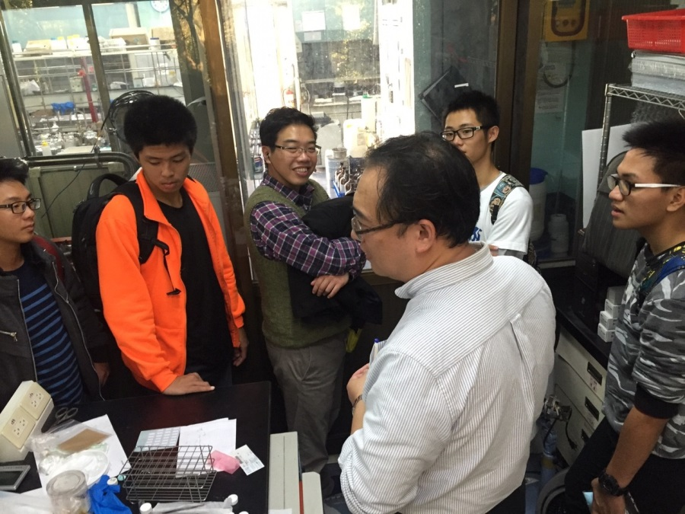
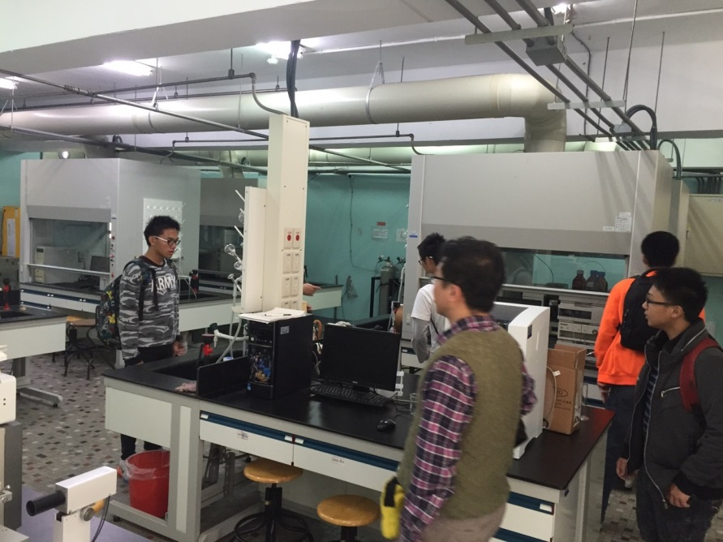
104-2 精進科普教學計畫
104-2-1探索科學遊學趣
104年12月5日辦理校外參訪-「基礎科學探索之旅」，計有2師8生參觀輔仁大學化學系，由黃炳綜主任親自引導及授課，讓師生對實驗操作能有更深入的認識。

Slide 26
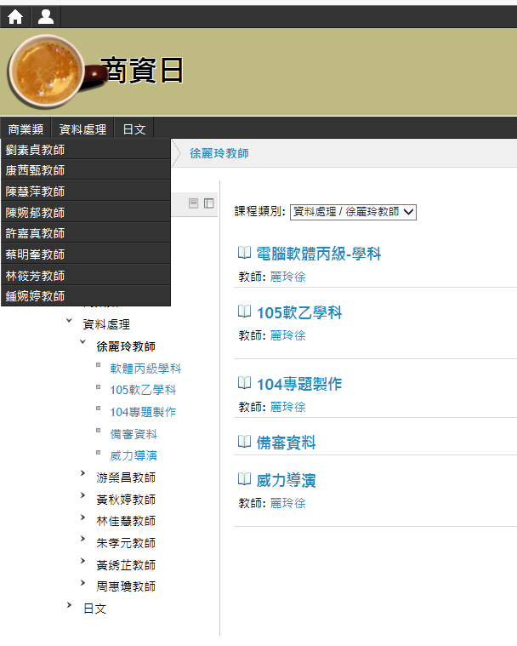
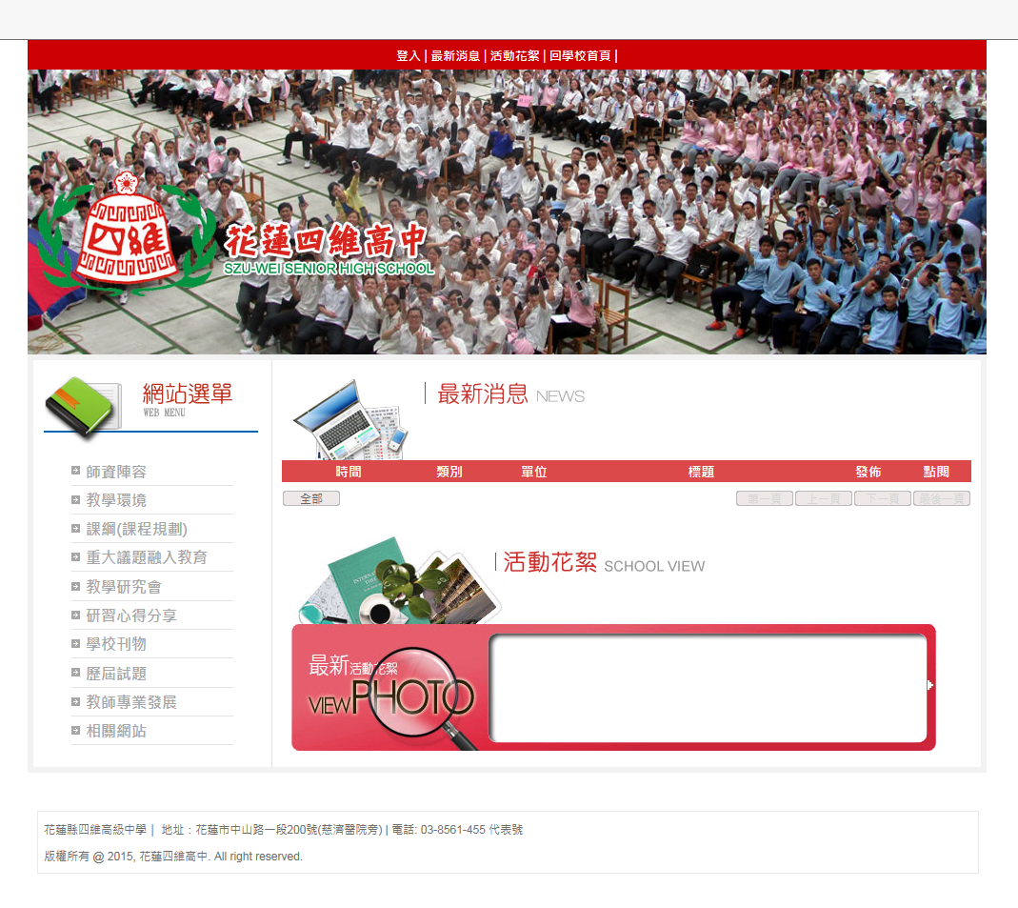
104-2 精進科普教學計畫
104-2-2教學E起來
完成教師數位教學平台建置及測試， 並積極鼓勵教師設計多媒體教材，提 升教學成效。

Slide 27
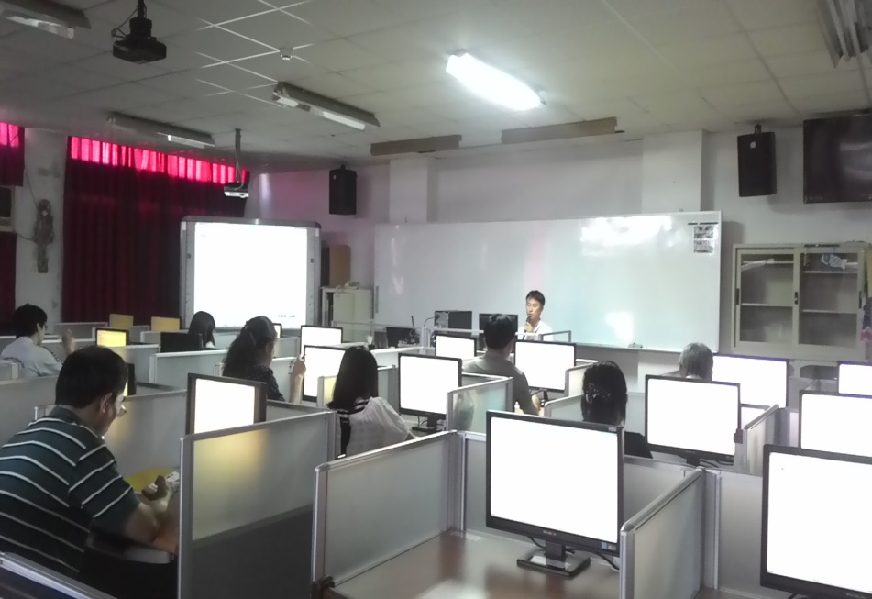
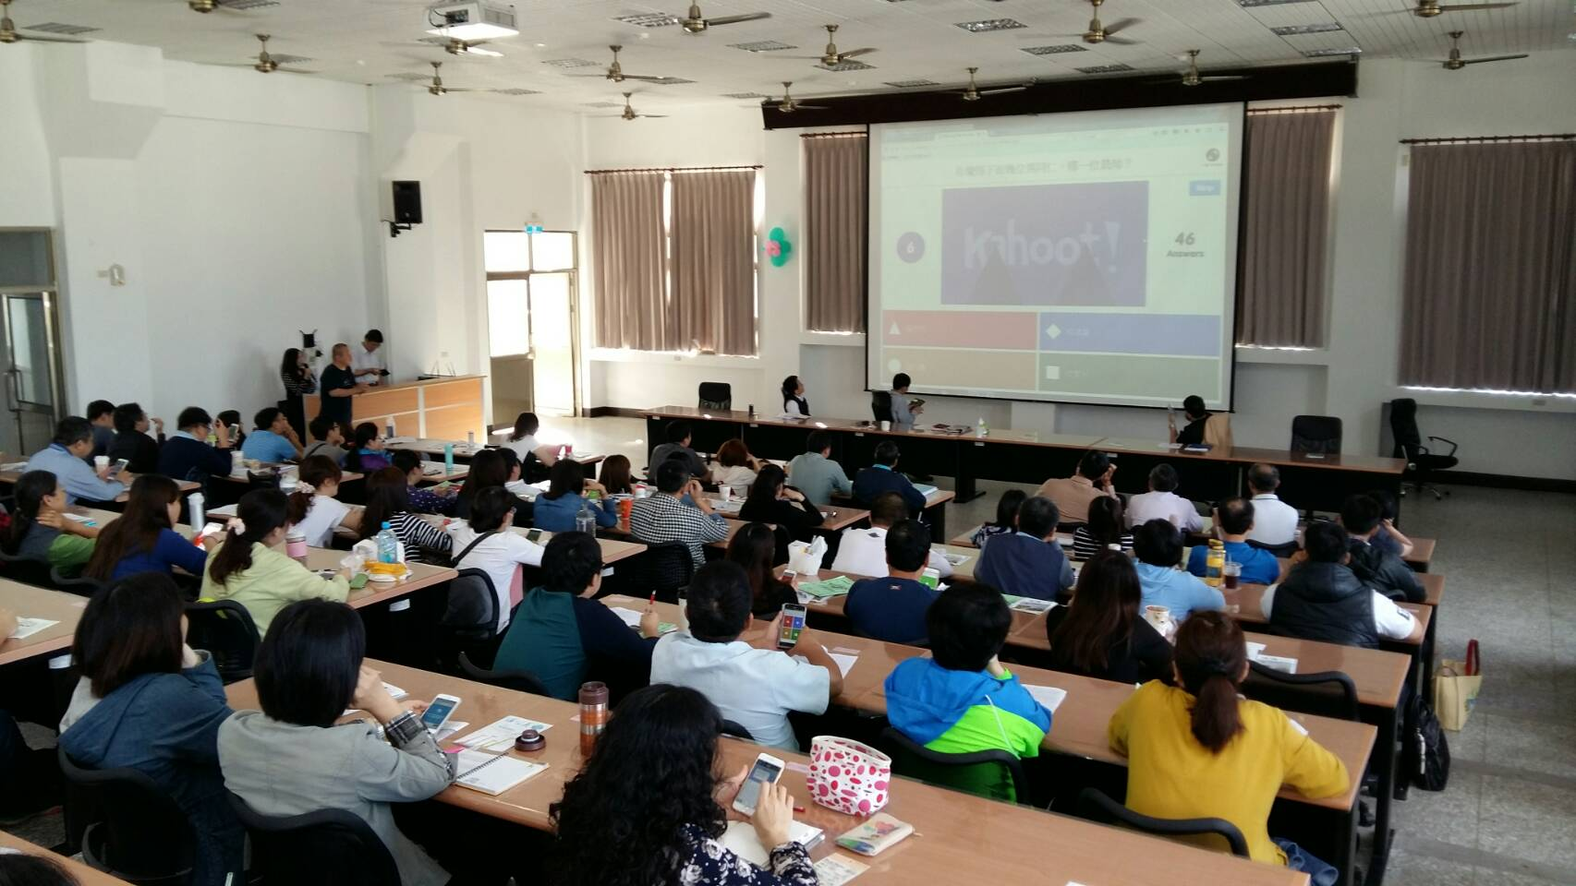
104-2 精進科普教學計畫
104-2-2教學E起來
104年11月18日由電算中心黃文彰老師指導教師同仁操作E化教學平台，增進教師媒體教學知能。 | 105年4月12日由英文科陳薇年教師示範即時回饋系統-KAHOOT，有效引起教師E化教學動機。

Slide 28
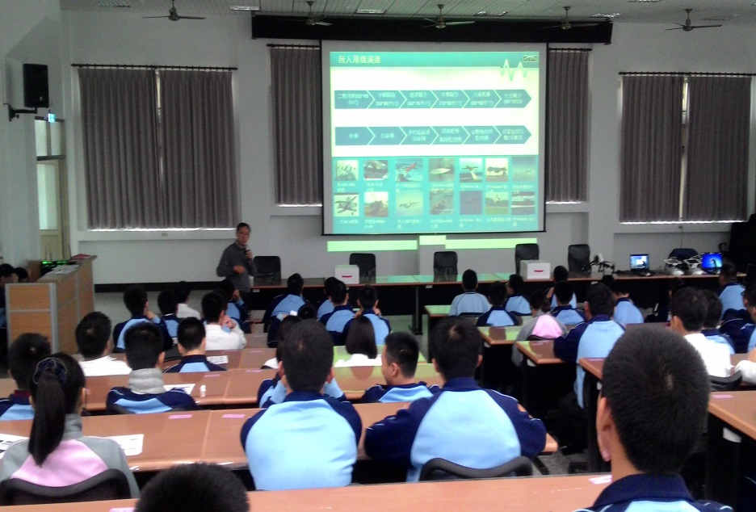
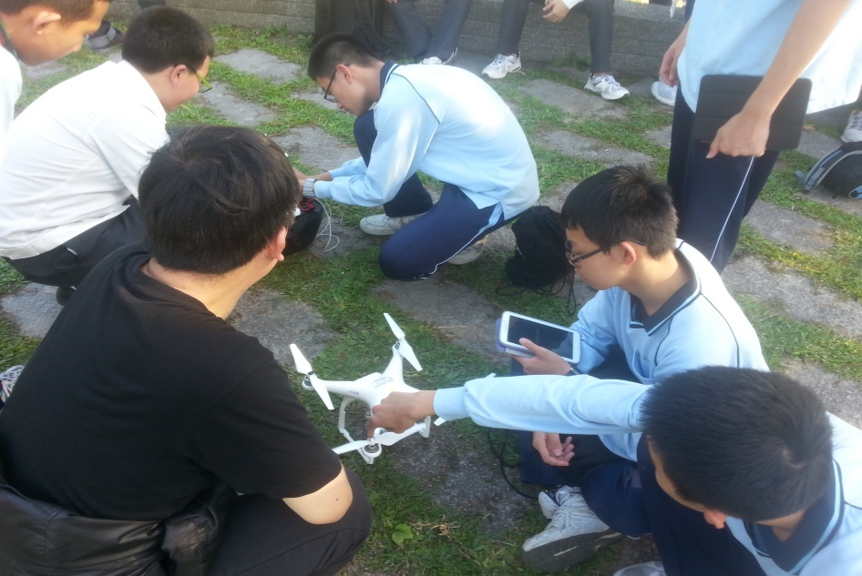
104-2 精進科普教學計畫
104-2-3飛閱洄瀾地景
104/12/3邀請自強國中學務處焦元昌主任辦理飛閱洄瀾地景專題講座；104/12/22在銅門、文蘭部落辦理空拍機實地校外教學，共計85名師生參與，讓空拍機活用于微電影拍攝與各項活動慶典。

Slide 29
104-2指標項目 |  |  | 104學年度 |  | 具體成果質性描述
 |  |  | 目標 | 績效
校訂績效指標 | 辦理教學平台運用研習 |  | 2場 | 1場 | 學校已完成教學平台建置。
 | 科普實驗室工作坊研習 |  | 4場次 | 2場次 | 學生對科普與實驗室等相關知能有更深入的瞭解。
 | 花蓮地景空拍影像工作坊 |  | 4場次 | 2場次 | 已成立空拍機社團，學生能應用于取得校園、古蹟與地景空照資料。
 | 教師個人教學平台建立(網頁或部落格) |  | 25人 | - | 學校已完成所有教師之網頁架構。
 | 東區科展參賽得獎 |  | 3項獎 | - | 105年度東區科展預計參賽件數7件。
署訂績效指標 | 編號 | 績效指標
 | 3.2 | 參與教師專業學習社群人次 | 50 | 60 | 104學年度計有6個專業學習社群，60位教師參加。
 | 3.9 | 線上輔助教學系統建置(教學檔案) | 40份 | 50份 | 多數教師已建置個人教學檔案，惟須透過研習，完成上線作業。

Slide 30
104-3 舞動青春協奏曲，豐富學習歷程

Slide 31
計畫名稱 | 舞動青春協奏曲，豐富學習歷程
辦理項目 | 學務輔導
合作對象 | 很快樂資訊服務有限公司、慈濟科大
計畫目標 | 以學習歷程平台建置與教師專業素質的提升為中心主題，發展本校輔導特色，創造學習個體有感覺(輔導關懷的適切性)、有感動(輔導關懷真誠)、有感受(反思與成長)的成效。
工作內涵 | 104-3-1學習歷程系統軟硬體強化 104-3-2學生學習歷程之建置 104-3-3生涯輔導與探索 104-3-4提升教師專業素質

Slide 32
經資門 | 金額(元) | 執行內容
資本門 | 135,000 | 學生學習歷程檔案系統增修1式
經常門 | 239,096 | 9/30種子學生教育訓練 12/24學習歷程製作比賽 9/29&10/19興趣量表、多因素性向測驗 11/25 測驗分析說明會 12/23職涯遊學體驗 10/21、1/4、11/30輔導知能研習
合計 | 374,096 | 佔總經費比率16%

Slide 33
104-3 舞動青春協奏曲，豐富學習歷程
104-3-1學習歷程系統軟硬體強化
架接欣河校務行政系統與學生學習歷程系統的成績資料，完成學生學習歷程平台上成績資料庫，讓學生學習成績能完整呈現。
增修一式校內基本資料的建置模組，作為輔導基本資料管理。

Slide 34
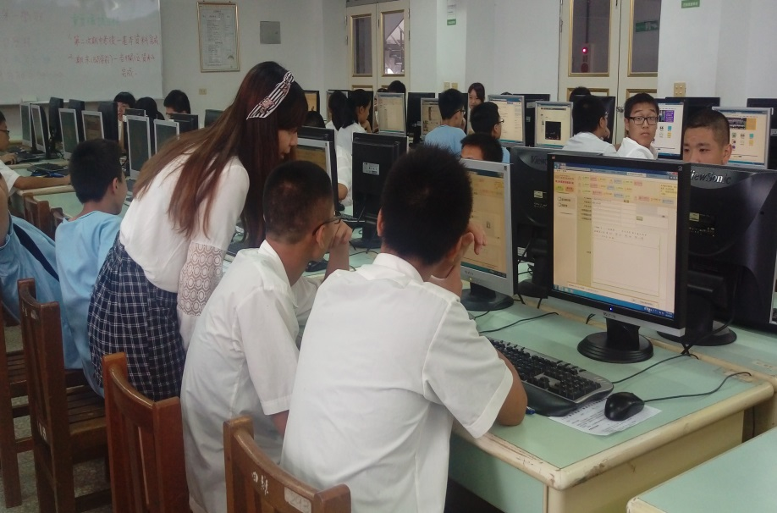
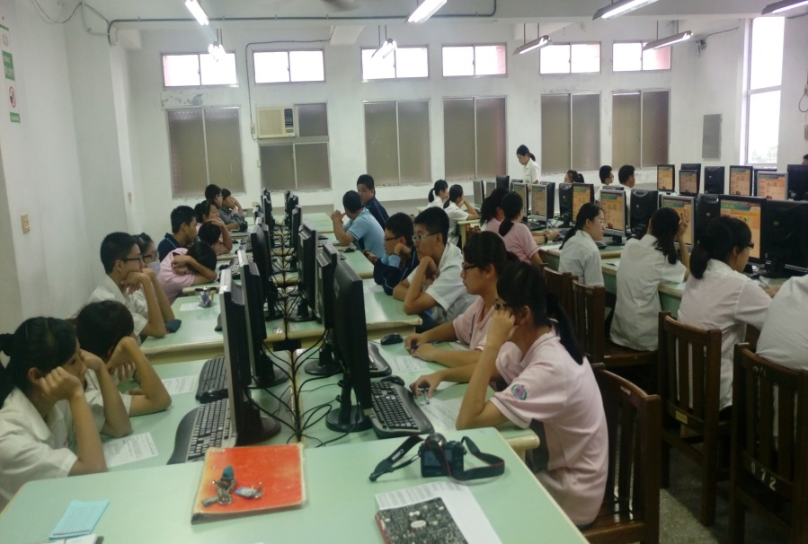
104-3 舞動青春協奏曲，豐富學習歷程
104-3-2學生學習歷程之建置
104/09/30辦理「種子學生教育訓練｣，由很快樂資訊服務有限公司行銷、業務專員黃建棠先生擔任授課，培育種子學生共86人，協助班級間平台操作問題的指引。 104/12/15~104/12/30辦理「學習歷程製作競賽｣，透過競賽提升學生熟習系統操作，鼓勵學生主動建置學習成果。

Slide 35
104-3 舞動青春協奏曲，豐富學習歷程
104-3-3生涯輔導與探索
104/9/28~104/10/8辦理一年級興趣量表測驗，共15班，724人。
104/10/19~104/10/30辦理一年級多因素性向測驗，共15班，724人。
104/11/19辦理興趣量表及多因素性向說明會，由林書禾心諮師擔任講座教師，共724人參與。
104/12/23辦理職涯及大學校系遊學體驗，參訪社區大學-慈濟科大，共135人參與。

Slide 36
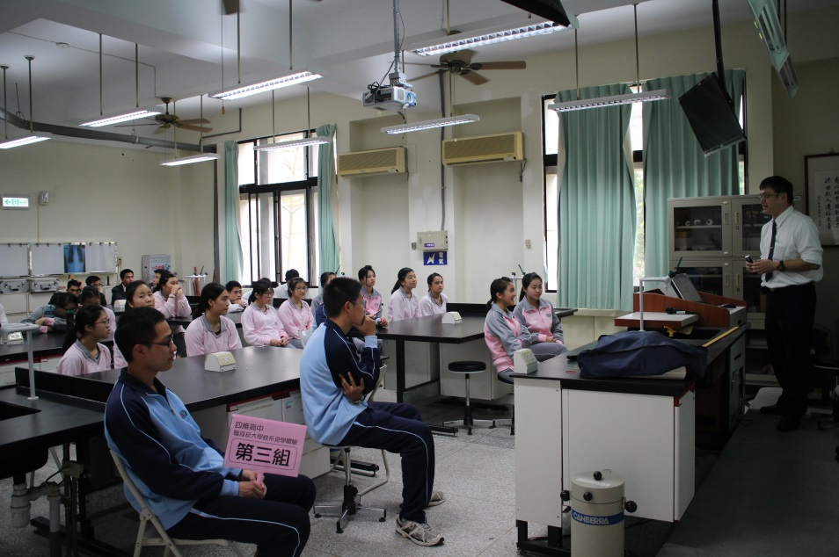
104-3 舞動青春協奏曲，豐富學習歷程
104-3-3生涯輔導與探索
活動名稱:職涯及大學校系遊學體驗 活動時間:12/23(三)12:30~16:30 參加對象:全校意願同學，共135名。 講座講師:慈濟科技大學羅文瑞校長、教務處蔡宗宏教務長等，共八人。

Slide 37
104-3 舞動青春協奏曲，豐富學習歷程
104-3-4提升教師專業素質
104/10/21辦理教師輔導知能(一)-青春如何不風暴-談與青少年溝通絕招，由中正大學林妙香教授與行政與專任教師分享青少年危機處理的方式與溝通技巧，共40人參與。
104/11/4辦理教師輔導知能(二)-青春如何不風暴-談與青少年溝通絕招，由林書禾心諮師與導師分享心理學上對於青少年的理論概要，提供教師與學生交流的技巧，共75人參與。

Slide 38
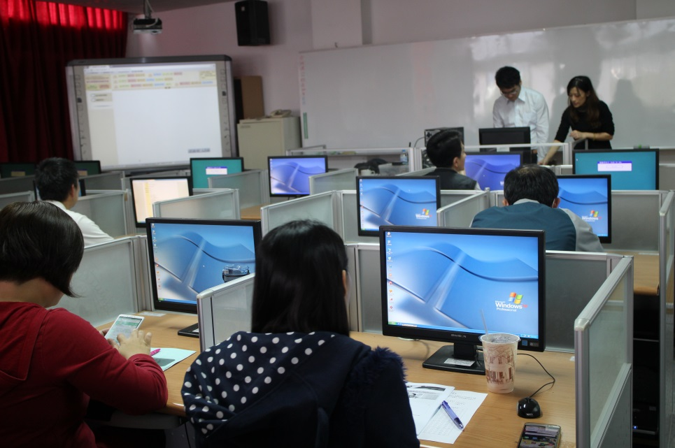
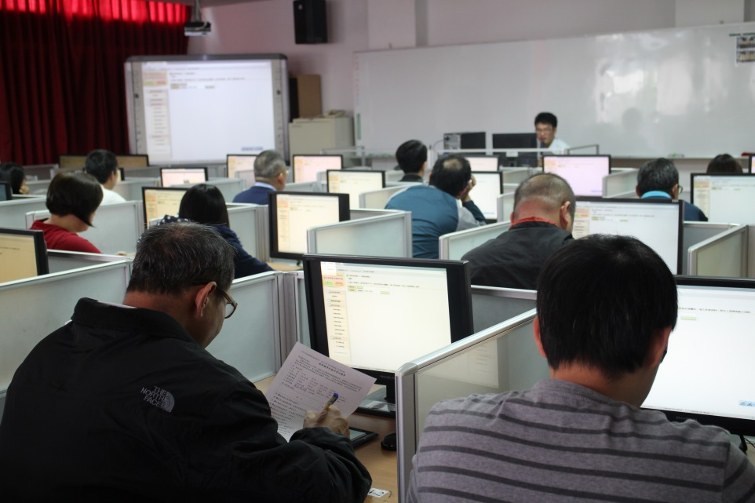
104-3 舞動青春協奏曲，豐富學習歷程
104-3-4提升教師專業素質
講座議題：教育人員「學生學習歷程｣平台教育訓練 講座教師：很快樂資訊服務有限公司行銷、業務專員 黃建棠先生 具體成效：教師及業務承辦人能瞭解「學生學習歷程｣平台使用，與掌握系統管理機制，協助推動學生學習歷程平台之建置。

Slide 39
新增修基本資料模組

Slide 40
學習歷程建置情形
學習歷程競賽第一名作品

Slide 41
學習歷程建置情形
歷程資料紀錄呈現
看出學生的成長與反思

Slide 42
學習歷程建置情形
歷程資料紀錄呈現
看出學生的成長與反思

Slide 43
學習歷程建置情形
學生課程資料

Slide 44
104-3指標項目 |  | 104學年度 |  | 具體成果質性描述
 |  | 目標 | 績效
校訂績效指標 | 教師輔導知能研習回饋滿意度(5等量表) | 3.5 | 4.45 | 教師具有青少年輔導知能
 | 辦理種子學生「學生學習歷程檔案｣教育訓練 | 2 | 2 | 104/09/30分梯辦理「種子學生教育訓練｣兩場，共86人。
 | 辦理「學生學習歷程檔案｣製作競賽場次 | 1 | 1 | 104/12/15~104/12/30辦理全校「學習歷程製作競賽｣一場。
 | 學生對平台功能與教育訓練回饋滿意度(5等量表) | 3.5 | 3.8 | 對平台功能與教育訓練回饋滿意度為3.8。
 | 辦理一年級興趣量表測驗場次 | 13 | 15 | 於104/9/28~104/10/8期間辦理一年級各班之興趣量表測驗，共15班。
 | 辦理一年級多因素性向測驗場次 | 13 | 15 | 學生多能瞭解自己的性向。
 | 辦理一年級興趣量表及多因素性向測驗結果說明場次 | 4 | 4 | 104/11/19分梯辦理一年級測驗結果說明會，共4場，724人。
 | 辦理學生職涯及大學校系遊學體驗場次 | 1 | 1 | 104/12/23辦理職涯及大學校系遊學體驗一場，共135人。
 | 學生對辦理的相關說明及講座和活動回饋滿意度(5等量表) | 3.5 | 3.74 | 學生對於「學習歷程製作競賽｣之具有基礎認知
 | 學生歷程檔案建置率 | 10% | 10% | 全校學生學習歷程檔案建置率達10%。

Slide 45
署訂績效指標 | 編號 | 績效指標 | 目標 | 績效 | 具體成果質性描述
 | 4.1 | 辦理輔導研習場次及參與輔導研習人次 | 3場，210人次 | 3場，183人次 | 行政與專任教師具有與青少年溝通之技巧
 | 4.3 | 辦理創新創業教育研習場次數、師生參加人次 | 1場，40人次 | 1場，135人次 | 104/12/23辦理職涯及大學校系遊學體驗一場，共135人。
 | 4.4 | 辦理適性輔導活動及學生心理測驗，學生參加活動人次、學生參加心理測驗人次 | 2200人次 | 2393人次 | 學生能自我探索，發現性向及潛能
 | 4.12 | 建置學生職涯歷程檔案率 | 10% | 10% | 全校學生學習歷程檔案建置率達10%。

Slide 46
104-4 專業學程特色、深耕精進計畫

Slide 47
計畫名稱 | 專業學程特色、深耕精進計畫
辦理項目 | 專業類科
合作對象 | 台北城市科技大學、國立東華大學
計畫目標 | 透過業師及科技校院產學資源等合作機制，提升教師實務能力及產業視野；規劃產業導向實作特色課程，發展專業學程特色課程。 與在地產業、科大及技專院校資源共享，組織專業社團進行專業相關資料搜集、研究、分析、整理；並指導與製作創意商品、創意料理…等相關專題作品，深耕精進師生專業能力，形塑務實致用的學程特色。 透過教師增能研習，強化本校導師之師生溝通技巧及教學成效。藉由教師社群互動及經驗分享，傳承教師班級經營技巧及反思能力。
工作內涵 | 104-4-1機器人創客工坊 104-4-2創意餐飲產學研發 104-4-3教師增能研習及社群

Slide 48
經資門 | 金額(元) | 執行內容
資本門 | 361,800 | 小型銑床1套 小型車床1套 筆記型電腦1套
經常門 | 228,248 | 12/18單晶片BB.CAR機器人實作課程 12/19單晶片BB.CAR機器人實作課程 10/19.10/23.11/11.11/13.11/21創意餐飲產學研發課程 12/30教師增能研習
合計 | 590,048 | 佔總經費比率25%

Slide 49
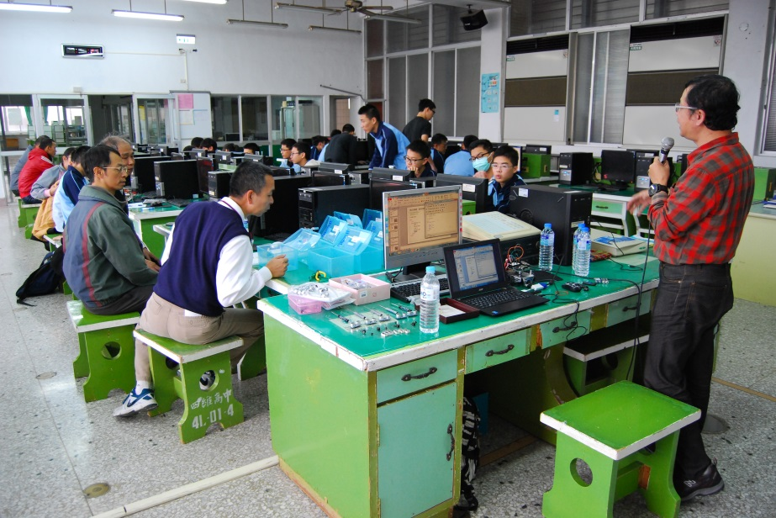
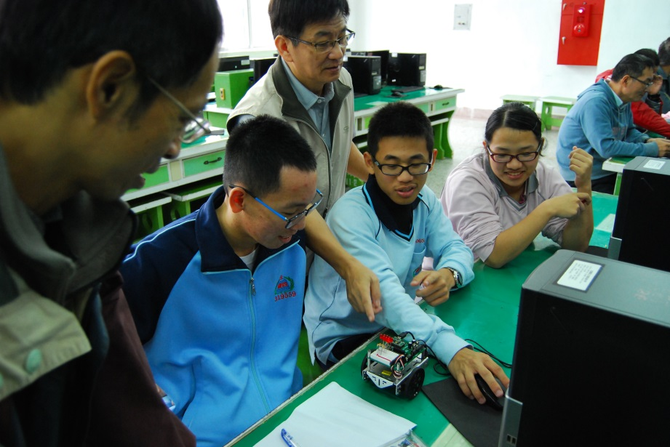
104-4 專業學程特色、深耕精進計畫
104-4-1機器人創客工坊
購置購置2套小型車床、4套筆記型電腦，有效增進學生機器人創客工坊，教學及製作的實習能力。 104年12月18.19日辦理「機器人創客工坊_單晶片BB.CAR機器人實作課程」專題講座。邀請臺北城市科技大學到校經驗分享，計有28名師生參與講座，有效提升深耕精進師生專業能力。

Slide 50
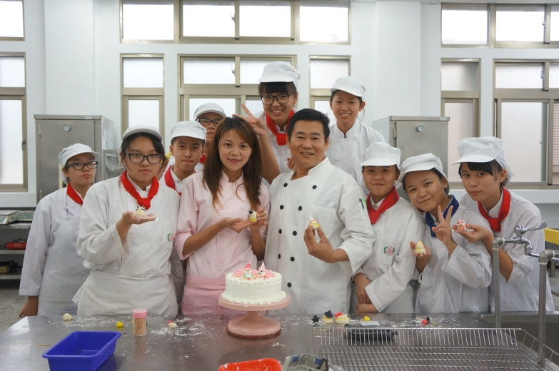
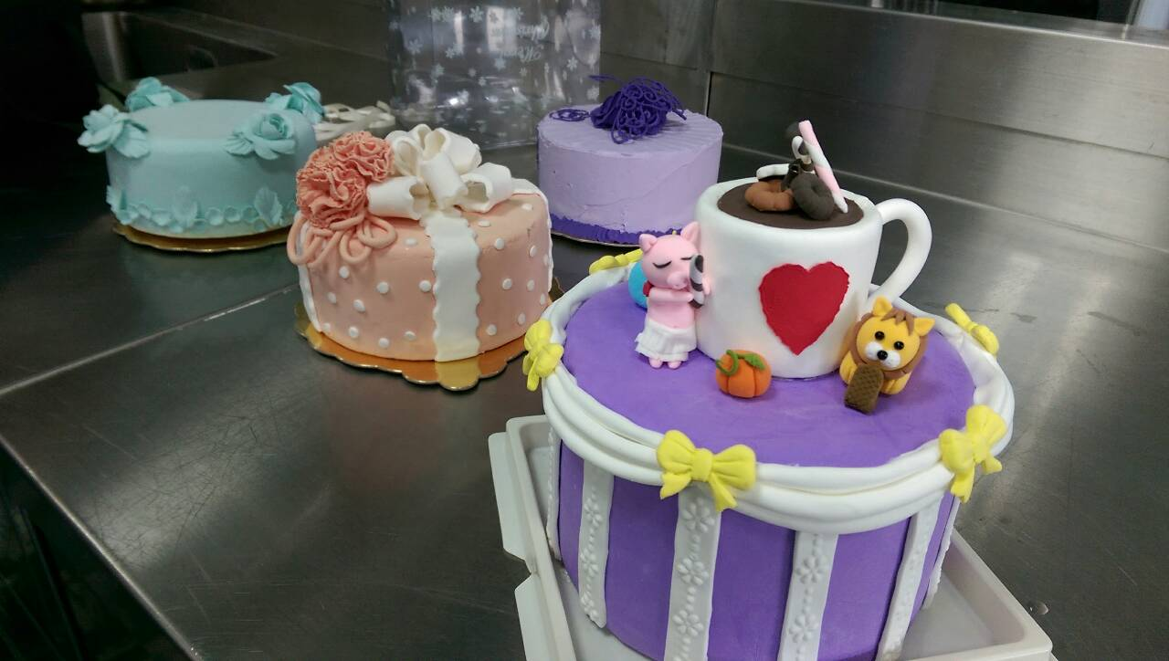
104-4 專業學程特色、深耕精進計畫
104-4-2創意餐飲產學研發
(一)、辦理時程：104/10/01至104/12/30。 (二)、課程地點：四維高中、台北城市大學。 (三)、參加對象：觀光餐飲學程師生。 (四)、課程內容：烘焙蛋糕、中餐講座與創意實作課程。 (五)、講 師: 臺北城市科技大學 。

Slide 51
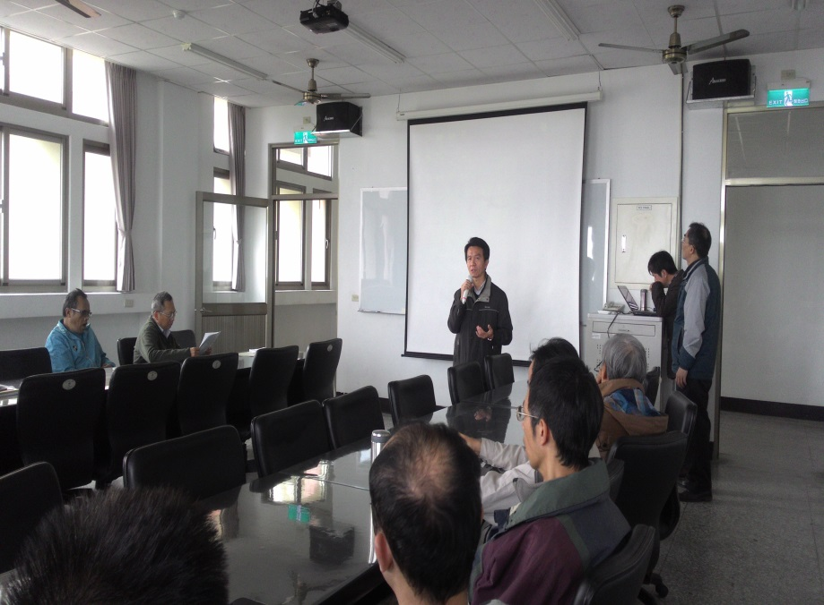
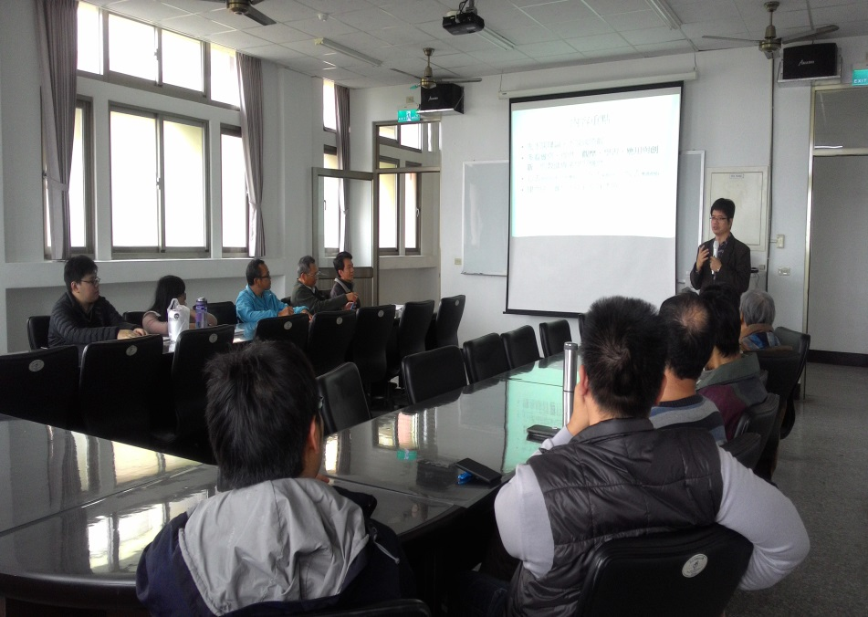
104-4 專業學程特色、深耕精進計畫
104-4-3教師增能研習及社群
講座師資：國立東華大學劉明洲教授 研習主題：行動學習的理論與實務 活動日期：104/12/30 具體成效：參與研習教師約20人，對行動學習的理論與實務具有初步的認知。

Slide 52
104-4指標項目 |  | 104學年度 |  | 具體成果質性描述
 |  | 目標 | 績效
校訂績效指標 | 特色課程研習(場)- 電機電子資訊、觀光餐飲 | 60人次 | 160人次 | 辦理7場次特色課程研習達160人次師生參加
 | 專題製作指導 | 3次 | 3次 | 1.規劃電機與電子群專題製作課程 2.參加校外專題製作及科展競賽達3次，榮獲佳作及花蓮地區特優代表參加全國賽
 | 開發商品行銷 | 2次 | 2次 | 觀光餐飲學程透過研習學習開發伴手禮-烘焙產品2件
 | 教師社群辨理專業成長活動次數與人次 | 7次 120人次 | 7次 120人次 | 104學年度計有6個專業學習社群，60位教師參加。
 | 社區學校間資源共享之合作項目及次數 | 7次 | 7次 | 參加花蓮地區技職博會，讓社區國中共享專業電機與電子群、餐旅群社群資源

Slide 53
104-4指標項目 |  |  | 104學年度 |  | 具體成果質性描述
 |  |  | 目標 | 績效
署訂績效指標 | 編號 | 績效指標
 | 9.1 | 發展科特色課程模組數 | 4組 | 4組 | 規劃電機與電子群4組特色課程模組數
 | 9.3 | 推動群科發展專業社群數 | 2個 | 2個 | 發展專業電機與電子群、餐旅群社群
 | 9.3 | 推動群科發展專業社群會議次數 | 6次 | 6次 | 推動群科發展專業社群會議次數6次
 | 9.3 | 推動群科發展專業社群教師參與人數 | 20人 | 18人 | 推動電機與電子群、餐旅群科發展專業社群教師參與人數18人
 | 9.3 | 推動群科發展專業社群參與人次 | 20人 | 32人 | 推動群科發展專業社群參與人次32人
 | 9.3 | 推動群科發展專業社群成果發表次數 | 2次 | 2次 | 推動群科發展專業社群成果發表次數2次
 | 9.3 | 推動群科發展專業社群教師專業授課比率 | 70% | 70% | 動群科發展專業社群教師專業授課比率能達成預定目標

Slide 54
104-5 來自青春的你-微電影拍攝

Slide 55
計畫名稱 | 來自青春的你
辦理項目 | 拍攝微電影
合作對象 | 中華科技大學
計畫目標 | 透過拍攝活動培養教師腳本編輯和電影製作專長，發掘有潛力之人才，並提供學生發揮創意之舞台。 藉由拍攝微電影之機會展現校園特色及在地原住民文化，並運用電子商務學程之學生專長，進行網路推廣活動。
工作內涵 | 104-5-1拍攝微電影 104-5-2影片宣傳推廣

Slide 56
經資門 | 金額(元) | 執行內容
資本門 | 32,895 | 單眼相機1式
經常門 | 4,896 | 12/24微電影腳本研習
合計 | 47,791 | 佔總經費比率2%

Slide 57
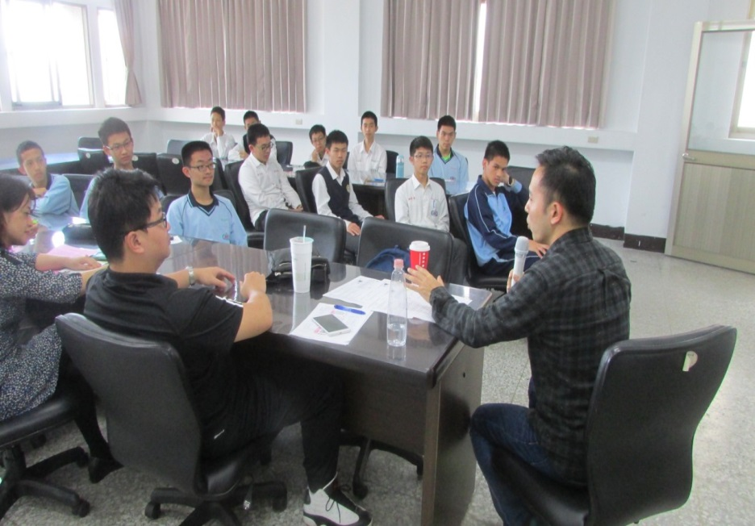
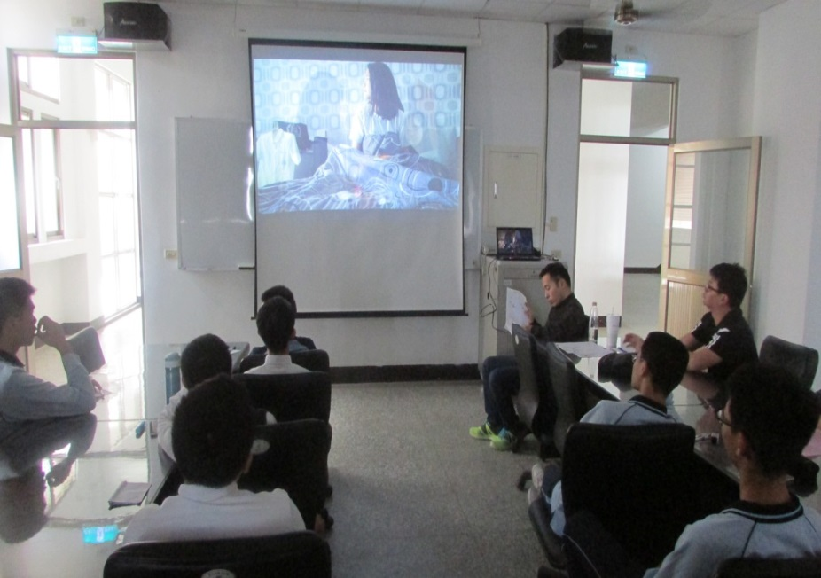
104-5 來自青春的你-微電影拍攝
購置1台單眼相機，有效充實教學資源。 提供學生參與微電影之拍攝機會，在製作微電影的過程中，體驗溝通、協作等電影製作實際情形，為學生開創新的視野。

Slide 58
104-5指標項目 |  |  | 104學年度 |  | 具體成果質性描述 | 遭遇困難及待改進事項
 |  |  | 目標 | 績效
校訂績效指標 | 拍攝微電影部數 |  | 1部 | 1部 | 師生對微電影有初步認識
 | 推廣活動場次 |  | 2場 | 4場 | 教師行政會報播映 住校生同心餐會播映 國中端入班宣導時播映共兩場，光復國中丶萬榮國中
署訂績效指標 | 編號 | 績效 指標
 | 10.14 | 拍攝微電影之點閱次數 | 2,500 | 0 |  | 音樂部分有版權問題，故暫不建議于網路上公播

Slide 59
肆、自主管理成效

Slide 60
自主管理流程圖
自主管理
計畫執行
經費運用
內部管考
外部諮詢
計畫管考
績效評估
合作學校：中華科技大學、慈濟技術學院、臺北城市科技大學
總計畫督導：校長
計畫總彙整：教務主任
技專端協助支援小組：教務處、教學資源中心各系所
計畫總管考：教務主任
每月自主管理檢核
執行祕書：教學組長
中華科大、慈濟技術學院、臺北城市科技大學、諮詢輔導
精進優質計畫
104-1：行政服務品質精進計畫
104-2：精進科普教學計畫
104-3：舞動青春協奏曲，豐富學習歷程
104-4：專業學程特色、深耕精進計畫
104-5：來自青春的你(微電影)
績效評估及檢討
成果報告

Slide 61
進度掌控與機制運作
各子計畫分由五個處室主辦，其他處室協辦。(104-1行政服務品質精進計畫(人事室)、104-2精進科普教學計畫(教務處)、104-3舞動青春協奏曲，豐富學習歷程(輔導室)、104-4專業學程特色，深耕精進計畫(實習處)、104-5來自青春的你(學務處))
自主管考部份，除不定期開會討論檢討各子計畫之執行進度，每個月月底也定期召開管考會議並做成管考紀錄。
各項經費均依計畫執行，104學年度第1學期執行率達100%。

Slide 62
進度掌控與機制運作2
104學年度第1學期共辦理3場次專業諮詢 。
設有計畫管考和績效評估表，每月按時填報，並提自主管理會議審議。另會計主任依經費執行狀況管考各子計畫執行進度。
每月的自主管理會議檢討前次會議決議與改善事項之執行狀況，有效控管計畫執行品質。
本校精進優質網址: http://www.swsh.hlc.edu.tw/ischool/publish_page/42/

Slide 63
伍、辦理特色
行政管理 | 導入知識管理、e化管理、全面品質管理、績效管理的理念，建立行政管理系統化、法制化之運作機制。 推動學校i-school系統，作為知識管理平臺。
課程教學 | 協助教師專業發展，推動教師建置數位教學檔案。 增進教師e化教學能力及鼓勵開發多媒體輔助教材。
學務輔導 | 建置學生學習歷程平台，E化學生學習成果。 提升教師在教學現場中的輔導知能及問題解決策略，深化教師輔導和特教的能力。

Slide 64
伍、辦理特色(二)
專業類科--電機與電子群、餐旅群 | 配合政府技職再造計畫，安排業界實習、業師協同教學、職場體驗等活動，提升學生實務能力及就業競爭力。 善用在地的觀光資源優勢，邀請花蓮地區優秀產業人士擔任領隊與導遊實務課程講師，增強學生觀光產業專業知能。

Slide 65
陸、結語
一、再次感恩訪視委員對精進優質計畫的指導與建言。
二、本校會持續精進優質的熱情與動力，強化與大學校院或產業界合作，深化適性輔導及整合教育資源，促進學生多元發展，讓他們踏出社會被人接受接納。

Slide 66
簡報完畢 敬請指教

